Slide 1
El clero en la Edad Media
NÚMEROS 1,10,17,24,28 Y 31

Slide 2
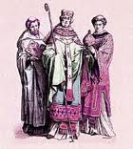
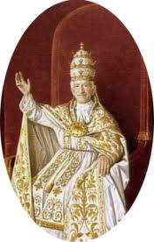
Introducción
Uno de los elementos mas unificadores de la Edad Media fue la Iglesia Católica Romana. Todas las clases y categorías de personas se vieron profundamente afectadas por las decisiones de la iglesia, ya que no había ateos.
El clero eran las personas religiosas de la Edad Media.
A los niños se les enseñaba oraciones básicas para ir a la iglesia cada semana.
La Iglesia Católica Romana era la principal organización unificadora en la Europa medieval. Toco la vida de todos, sin importar su rango o su lugar de residencia.

Slide 3
Las actividades del clero en la edad media

Slide 4
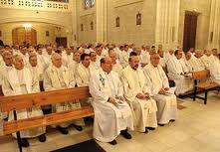
Las actividades del clero
El terreno político, intervenía en los asuntos de los reinos cristianos, aconsejando a los reyes y arbitrando en sus disputas. También frenaban la violencia característica de la época a través de la paz de Dios, que prohibía hacer atacar a personas o lugares indefensos; y la tregua de Dios que prohibía hacer la guerra los domingos, los días de fiesta y en ciertas épocas del año. A lo largo de la Edad Media la iglesia sufrió dos grandes separaciones
*El cisma de oriente. Debido a un distanciamiento progresivo entre Roma y Bizancio que comenzó cuando Carlomagno llego al poder .
*El cisma de Occidente. Esto se produce cuando muere el Papa Gregorio XI y había que elegir a su sustituto. Cuando lo eligieron lo mandaron a Avignon y ahí fue donde empezó el cisma de Occidente y que duro 39 años.

Slide 5
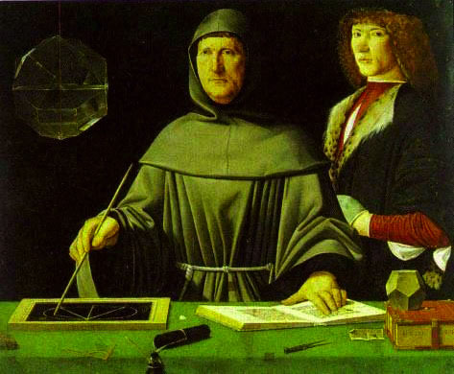
El terreno cultural. La iglesia organizaba la enseñanza y financiaba numerosas obras de arte. *Promoción de la cultura por parte de la iglesia. En occidente, tras la caída del Imperio Romano y la Invasión de los pueblos Bárbaros, la cultura se concentró únicamente en los monasterios . Ellos se encargaban de copiar libros, manuscritos, etc. Y enseñar a la gente generalmente noble . Ellos fueron los que se mantuvieron hasta que en la Baja Edad Media aparecen unas escuelas al amparo de las catedrales mas importantes.

Slide 6
Terreno económico .La extensión de la propiedad territorial y la cuantía de la fortuna 'de la Iglesia durante la Edad Media y en los tiempos modernos no han sido conocidos nunca. La impresión que fluye de todas las fuentes es que fueron inmensas. Boissonade opina que la Iglesia llegó a poseer entre los siglos X y XI de un tercio a la mitad de la propiedad inmueble de la Europa occidental. Las referencias más particularizadas concuerdan con esa apreciación. En la España medioeval, según la documentación visigótica y las actas legislativas de 1351 y 1428, el incremento de los bienes del clero era extraordinario. Una investigación hecha con fines fiscales en 1656 declaraba que en los reinos de Castilla y León una sexta parte de la propiedad territorial pertenecía a la Iglesia. En Francia se ha calculado que a fines del siglo xv las rentas de la Iglesia eran apenas inferiores a las del Estado; en tiempos de Luis XIII la Iglesia parece haber poseído una tercera parte del suelo francés. En 1380 el Parlamento inglés denunciaba que la Iglesia poseía una tercera parte de la Isla.

Slide 7
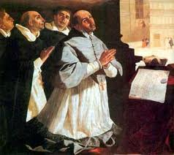
Terreno social .En el mundo medieval, los monasterios hacían la función de «ciudades de Dios», al igual que las villas, los pueblos y las aldeas eran las ciudades de los hombres. Eran microcosmos en los que los hombres y mujeres allí reunidos se entregaban al trabajo y la oración; en un mundo oscuro y bárbaro fueron los que preservaron la cultura clásica para los siglos venideros .Los monjes dieron a la Iglesia un contingente de misioneros de primera clase para la conversión de Europa. No solamente predicaban los evangelios, sino que rellenaban pantanos, fundaban escuelas, experimentaban con nuevas técnicas agrícolas y construían monasterios alrededor de los cuales crecían ciudades pequeñas como la de York o grandes como la de París.
Principales acontecimientos de la iglesia en la Edad Media
Año 1223. Se aprueba la orden de los Franciscanos, fundada por San Francisco de Asís. Año 1054. Cisma de Oriente. La Iglesia oriental griega se separa de Roma
Año 1096-99 Comienza la primera cruzada para reconquistar a los árabes la
Tierra Santa de Jesús.

Slide 8
El modo de vida del clero

Slide 9
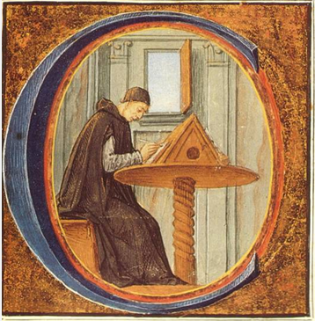
Ocupaciones del clero en la Edad Media
En la Edad Media el clero se ocupaba de predicar , enseñar la doctrina cristiana y administrar los sacramentos.

Slide 10
Tipos de clero
Había dos tipos de clero:
CLERO SECULAR
CLERO REGULAR

Slide 11
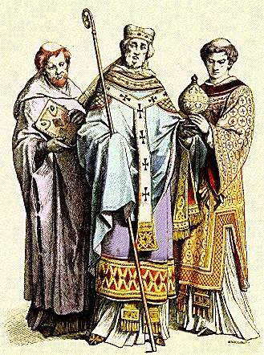
Clero secular
Formado por obispos y sacerdotes de la parroquias , que vivían entre los laicos. El modo de vida del alto clero era similar al de la nobleza ; el bajo clero vivía pobremente.
Era una organización jerárquica que parte del papa , continúa con los arzobispos, obispos y sacerdotes. Las órdenes menores del clero secular incluyen los rangos de diácono y exorcista. El cargo de presbítero, cura de almas, cura párroco o simplemente cura, es la base fundamental de contacto directo con los fieles. Existen multitud de beneficios eclesiásticos intermedios (arcipreste, canónigo, magistral...).

Slide 12
Organización del clero secular

Slide 13
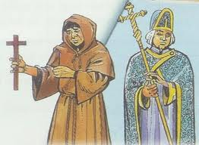
Clero regular
El clero regular estaba integrado por abades y abadesas , pertenecientes al alto clero , además de monjes y monjas.
Vivían en monasterios y obedecían la normativa de cada orden.
El clero regular está constituido por los sacerdotes que viven en conventos y que componen las distintas órdenes religiosas.

Slide 14
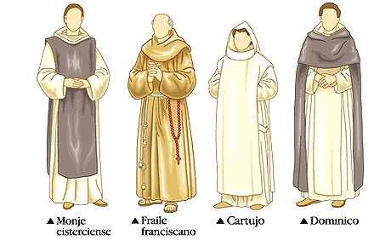
Organización del clero regular
Había varios tipos de monjes en el clero regular entre ellos:

Slide 15
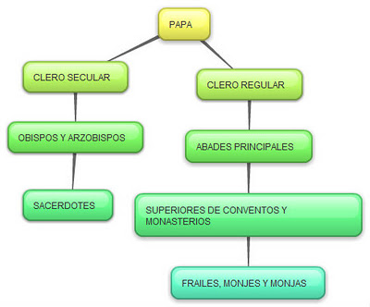
Diferencia entre clero regular y secular
La mayor diferencia era que el clero secular convivía con el pueblo y el regular estaba enclaustrado en conventos.
Otra diferencia era la organización

Slide 16
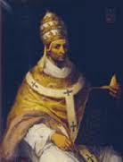
Clero: rangos y ropa
El clero en la Edad Media estaba formado por:
EL PAPA:
Sostenía una comunicación directa con Dios y esa condición le daba el derecho de manejar a su antojo la conducta de todos.

Slide 17
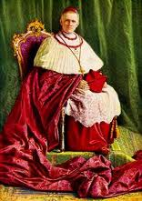
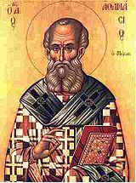
ARZOBISPO:
Es un miembro perteneciente al orden episcopal cristiano, pero que goza de un estatus superior al de los "simples" obispos
CARDENAL:
Eclesiástico de alto rango de la Iglesia Católica, es el más alto título honorífico que puede conceder el Papa. Los cardenales se distinguían por llevar una sotana roja , capelo cardenalicio, una birreta roja y un anillo cardenalicio.

Slide 18
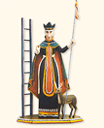
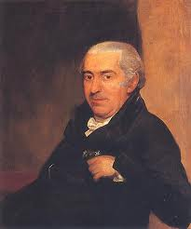
Sacerdotes:
No eran ricos como los obispos.
Por lo general eran la cabeza de una iglesia.
A menudo llevaban largas túnicas negras.
Obispos:
Fueron aceptados en la corte y en general vivían con los mismos lujos que los nobles en la Edad Media. Vestían ropas de lujo .
Llevaban sombreros llamados mitras hermosas prendas religiosas que a menudo eran decoradas con piedras preciosas.

Slide 19
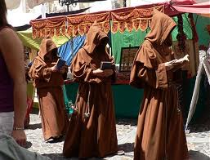
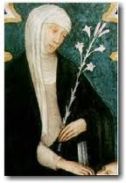
Las monjas:
Vivían en un convento. Por, lo general llevaban vestidos largos o túnicas de color negro, gris o blanco.
Algunas monjas llevaban una cruz en el cuello.
Los monjes:
Sabían leer y escribir en latín. Llevaban capuchas marrones. El vestido estaba atado a la cintura con una cuerda. También era frecuente que llevaran una calva en la cabeza.
Estaban atadas a la cintura con un cinturón de tela o de cuero y sobre la túnica tenían en escapulario. Generalmente sus cabezas se afeitaron y estaban cubiertas por una toca.

Slide 20
Deberes

Slide 21
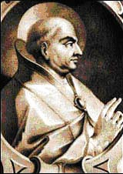
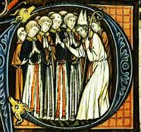
Deberes de la Iglesia(obispos y sacerdotes)
Obispos administrados a las necesidades de sacerdotes.
Los sacerdotes se preocupaban por la vida espiritual de las personas. Ellos administran los sacramentos, supervisó la vida de la casa, los hombres y mujeres de absolvió sus pecados a través de la confesión y pronunciado a la comunidad que fueron dadas por los obispos o el PAPA
Eran eruditos que a veces copiados de los libros de la Biblia a mano. Generalmente también trabajó para ganarse la vida en el monasterio por la jardinería y la gestión del territorio. A veces educaba a los hijos de los nobles.
Las monjas eran muy devotas y servidas a la gente. A veces se las enseñaba a leer
y a escribir, pero no eran tan eruditas como los monjes.

Slide 22
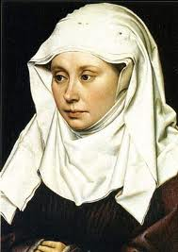
Deberes de la Iglesia(monjas)
Las monjas eran muy devotas y servidas a la gente. A veces se las enseñaba a leer y a escribir, pero no eran tan eruditas como los monjes

Slide 23
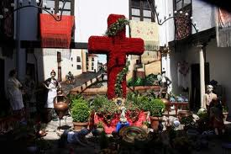
Fiestas religiosas
La vida de las personas que giraron en torno a las estaciones. La siembra, la cosecha, etc., gobernó la clase obrera. Cada mes se produjo algún tipo de festividad religiosa. Por ejemplo se celebra el día de san Valentín en febrero, con canciones, bailes y juegos. En marzo se celebro la pascua mediante la realización de obras de misterio. Todo día de los inocentes fue el festival de abril, donde los chistes y las bromas estaban a la orden del día.

Slide 24
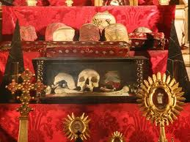
Reliquias
Se dividen en dos tipos:
-RELIQUIAS DIRECTAS: cuando recogen algún trozo de hueso, cabellos, sangre o carne, de algún santo.
-RELIQUIAS INDIRECTAS: cuando recogen ropa y otros utensilios de santos.
PROCESIONES.
adquirieron mucha importancia las procesiones, sobre todo la de semana santa. La mas importante es la del corpus Christi.
-PEREGRINACIONES Y ROMERIAS:
Tienen un sentido penitencial, es decir, uno que realiza un viaje a un santuario o a una iglesia es para obtener el perdón de los pecados y el progreso de la vida espiritual.
-VIA CRUCIS: Es una oración en la que se recuerda el camino que sufrió Jesús cuando lo crucificaron.

